Slide 1
Warsztaty Zero Waste Recykling odzieżowy
Biblioteka Publiczna Gminy Kłodzko z/s w Ołdrzychowicach Kłodzkich

Slide 2
Zamiast wyrzucać stare swetry, użyj ich do wykonania nowych rzeczy
Oto nasze propozycje

Slide 3
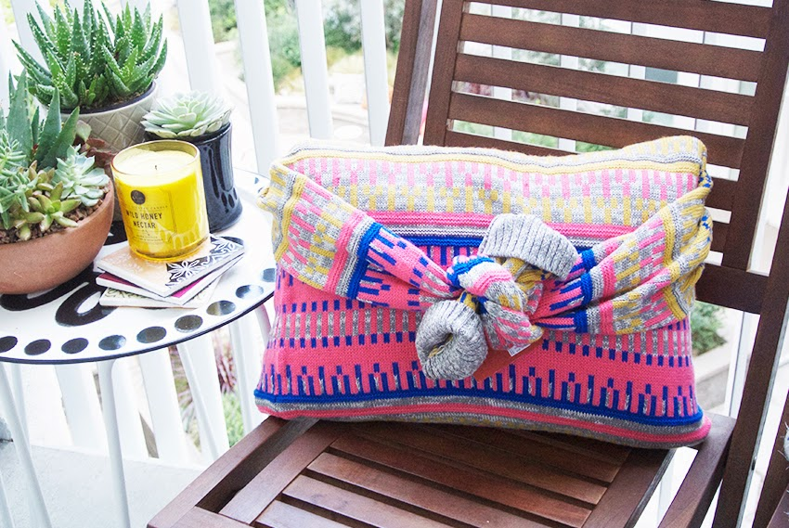
Poszewka na poduszkę

Slide 4
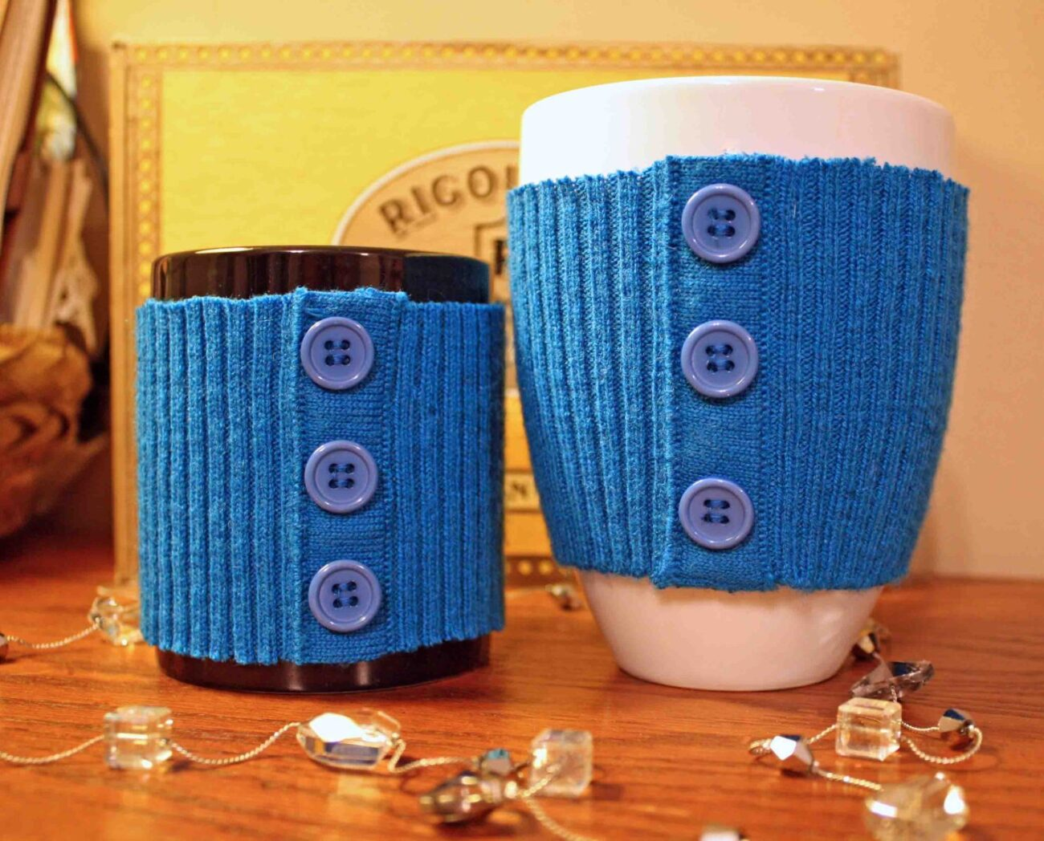
Ocieplacz na kubek

Slide 5
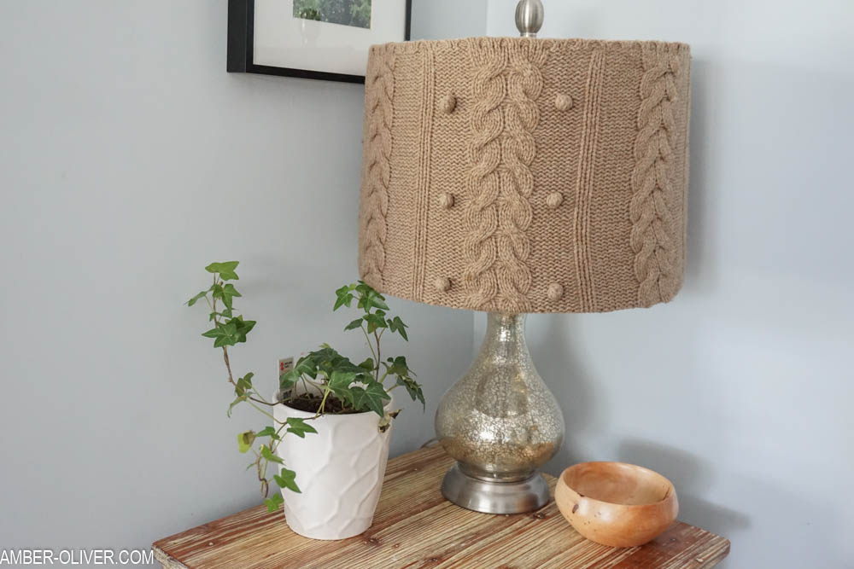
Abażur

Slide 6
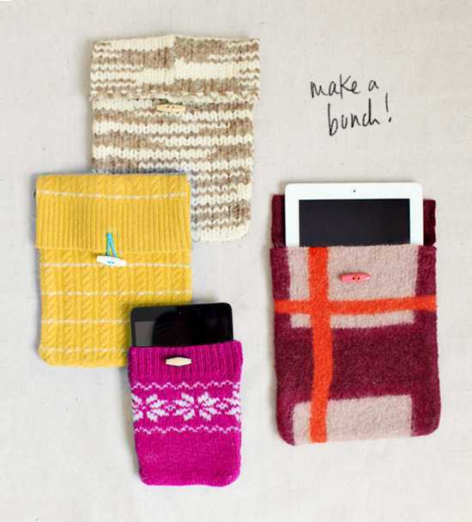
Etui na telefon

Slide 7
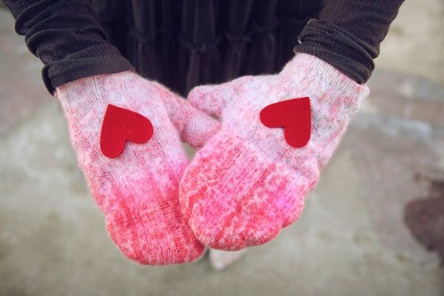
Rękawiczki

Slide 8
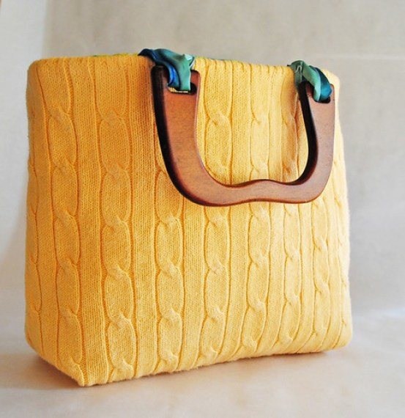
Stylowa torba

Slide 9
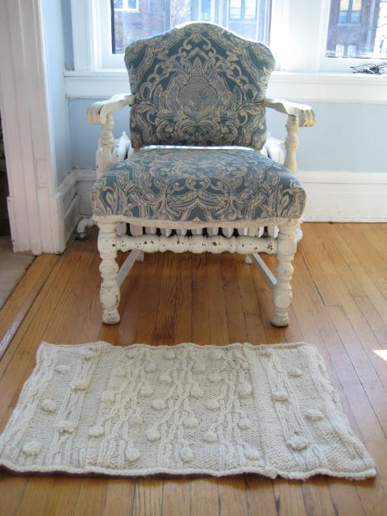
Dywanik

Slide 10
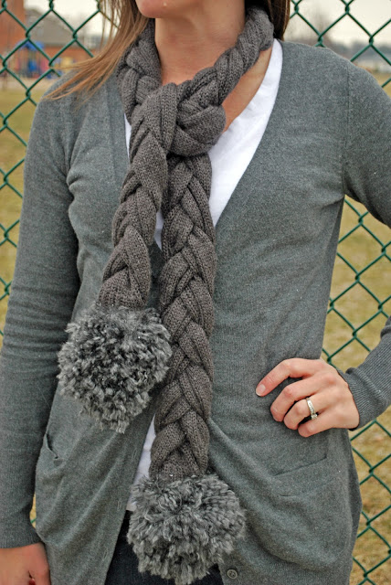
Ciepły szalik

Slide 11
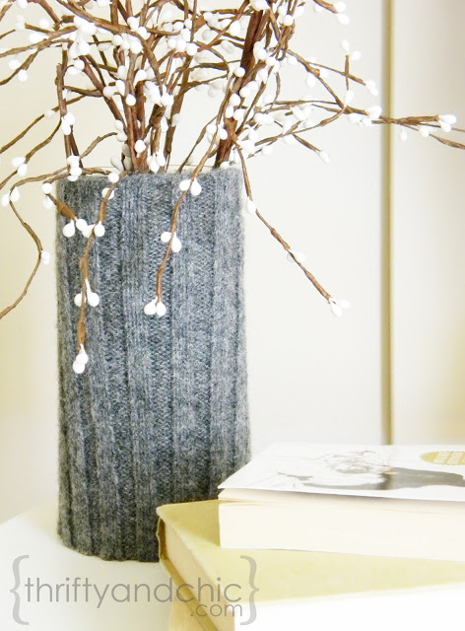
Osłonka na wazon

Slide 12
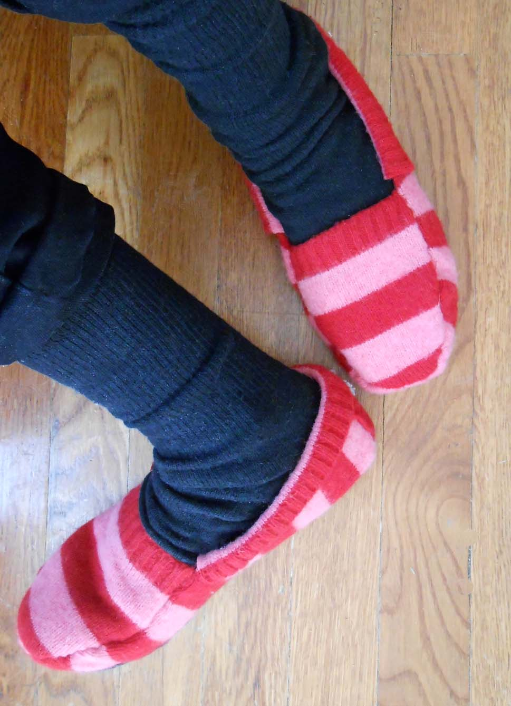
Kapcie

Slide 13
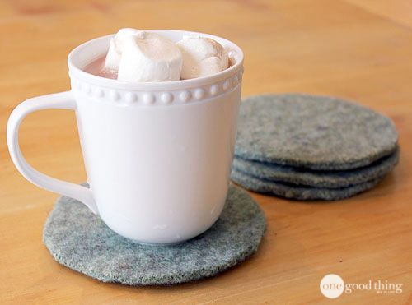
Podkładki pod kubki

Slide 14
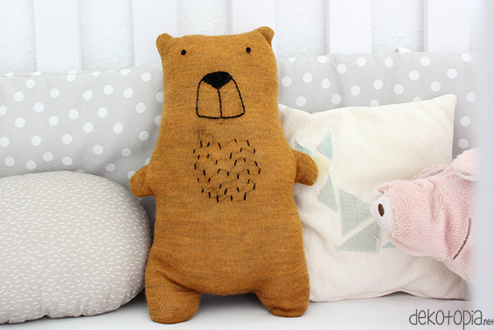
Maskotka

Slide 15
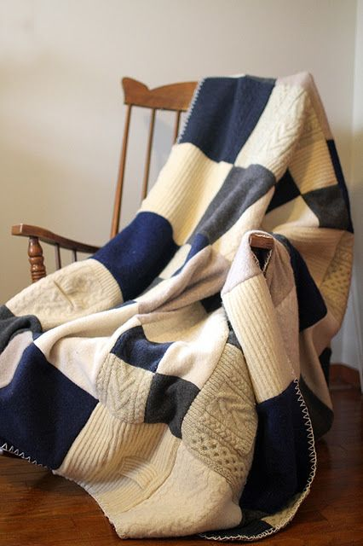
Oryginalny koc z kilku swetrów

Slide 16
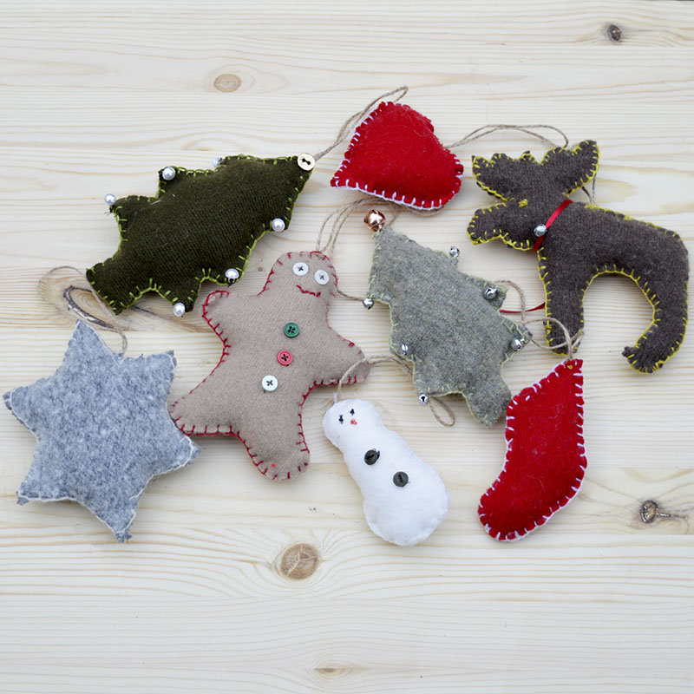
Dekoracje na choinkę

Slide 17
Licencja: CC BY 4.0

